Slide 1
Организация внеурочной деятельности в начальных классах
Разработала
Новикова Г.В,
учитель начальных классов .
Смоленск
2015г.

Slide 2
Дети должны жить в мире красоты, игры, сказки ,музыки , рисунка, фантазии, творчества. В.А. Сухомлинскuй.
Согласно современным требованиям ФГОС для детей с ОВЗ, внеурочной деятельности отводится огромная роль.
Задача педагога – организовать эту деятельность так, чтобы каждый воспитанник мог ощутить свою уникальность и востребованность.
Интересно организованная внеурочная деятельность способствует решению всех тех образовательных, коррекционных и воспитательных задач, которые ставят перед собой учитель, школа и общество.

Slide 3
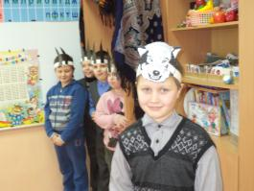
«Театр-экспромт»
-это разыгрывание ролей для зрителей (инсценирование).
Занятия театральной деятельностью укрепляют психическое здоровье, способствуют улучшению социальной адаптации.
Театральное искусство обладает важной особенностью: оно несовместимо с насилием, нажимом, запретом.
Театр детей – это театр живой
импровизации.

Slide 4
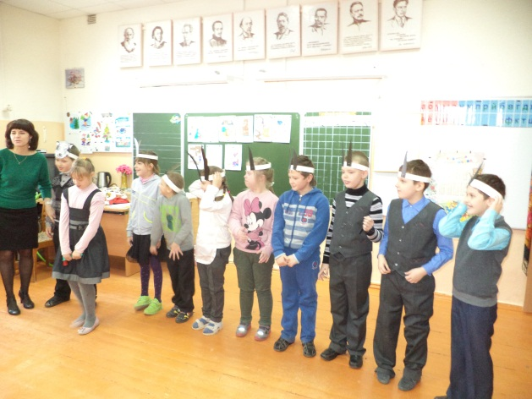
Этапы инсценирования
подготовительный;
инсценирование;
подведение итогов.

Slide 5
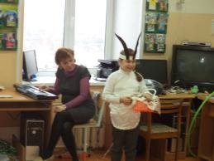
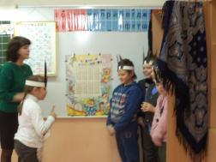
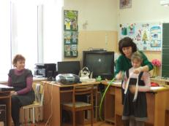
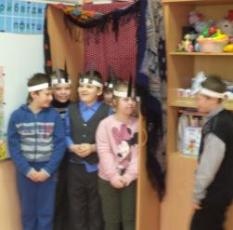
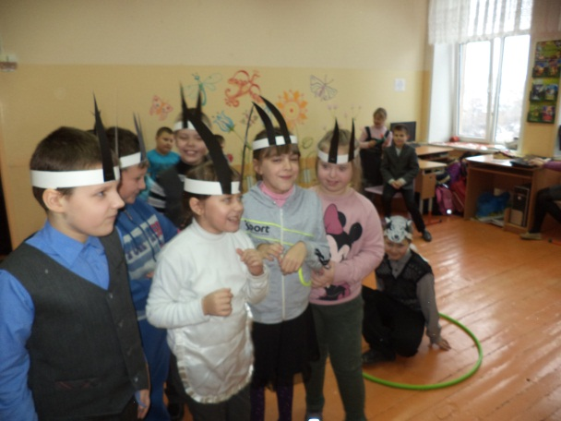
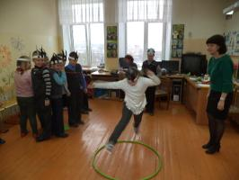

Slide 6
Литература
Аникиева Н.П. «Воспитание игрой», Новосибирск, 1994.
Алянский Ю.Л.» Азбука театра», Л., 1990.
Левин Б.А. «Воспитание творчеством», М., 1997.
Фотоматериала из личного фотоархива учителя Новиковой Г.В.

